Slide 1
PRE-ESAME · PRODOTTO AI ECO-SOSTENIBILE
ClosetAI
Il guardaroba intelligente che ti aiuta a vestire meglio comprando meno.
Una storia in sei tappe — dalla foto di un capo al suo fine vita — raccontata da due punti di vista: chi la usa e cosa c'è dietro.
Design per l'innovazione sostenibile — Università di Pisa
Marco Di Benedetto · A.A. 2025/2026
Notes:
Buongiorno, presento ClosetAI: un guardaroba intelligente che aiuta a vestire meglio comprando meno. Il prototipo copre l'intero ciclo di vita di un capo — dalla foto al fine vita — e lo racconto come una storia in sei tappe. A ogni tappa mostro due cose: cosa vede e fa l'utente, e cosa succede dietro le quinte a livello tecnico. È il filo conduttore di tutta la presentazione, quindi lo terrò esplicito slide per slide.

Slide 2
01 · LA SFIDA
Compriamo troppi vestiti.
L'industria della moda è una delle più impattanti del pianeta.
10%
delle emissioni globali di CO₂
5 mln
tonnellate di vestiti buttati in Europa /anno
7×
utilizzi medi di un capo fast fashion
40%
del guardaroba medio mai indossato
Tre comportamenti, a casa nostra:
• Compriamo d'impulso — non sappiamo davvero cosa abbiamo già
• Capi 'fantasma' — vestiti dimenticati nell'armadio, mai indossati
• Buttiamo invece di riparare, scambiare o donare
ClosetAI · Design per l'innovazione sostenibile · pre-esame
2 / 15
Notes:
Il punto di partenza è la scala del problema: la moda pesa per circa il 10% delle emissioni globali di CO₂, e in Europa buttiamo 5 milioni di tonnellate di vestiti l'anno, spesso quasi nuovi — un capo fast fashion viene indossato in media solo 7 volte. Ma il problema non è solo industriale, è anche domestico: compriamo d'impulso senza sapere cosa abbiamo già, dimentichiamo capi in armadio, e buttiamo invece di riparare o donare. ClosetAI attacca proprio questi tre comportamenti.

Slide 3
02 · LA STORIA + LA LEGENDA
Seguiamo un capo, dalla foto al fine vita.
A ogni tappa: cosa fa l'utente e quale tecnologia lavora dietro.
1
📷 Lo fotografo
2
✓ Lo indosso
3
👗 Cosa metto?
4
🛠️ Si è rovinato
5
🧩 Mi serve altro?
6
♻️ Lo lascio andare
Le quattro nature della tecnologia (codice colore in tutta la presentazione):
🟦 AI PRE-ADDESTRATA
Riconosce, da un modello già addestrato da altri. Es. Fashion-CLIP riconosce i capi.
🟩 AI ALLENATA DA NOI
Una rete che abbiamo addestrato noi. Es. stato del capo, vuoti del guardaroba.
🟪 AI GENERATIVA
Produce contenuti nuovi (testi, immagini). Es. descrizioni, coach, try-on virtuale.
🟨 REGOLE / TABELLE
Logica esplicita e trasparente, niente ML. Es. cost-per-wear, tabella CO₂.
ClosetAI · Design per l'innovazione sostenibile · pre-esame
3 / 15
Notes:
Il capo che seguiamo attraversa sei momenti: lo fotografo, lo indosso, chiedo cosa mettermi, si rovina, mi chiedo se mi serve altro, e infine lo lascio andare. Questa è la mappa di tutta la presentazione. Prima di entrare nel dettaglio, fisso la legenda: useremo sempre lo stesso codice colore per capire CHE TIPO di intelligenza sta lavorando — blu per un modello pre-addestrato da altri, verde per le reti che abbiamo addestrato noi, viola per l'AI generativa che crea contenuti nuovi, giallo per la logica a regole, esplicita e trasparente. Tenetela a mente: la ritroverete a ogni tappa.

Slide 4
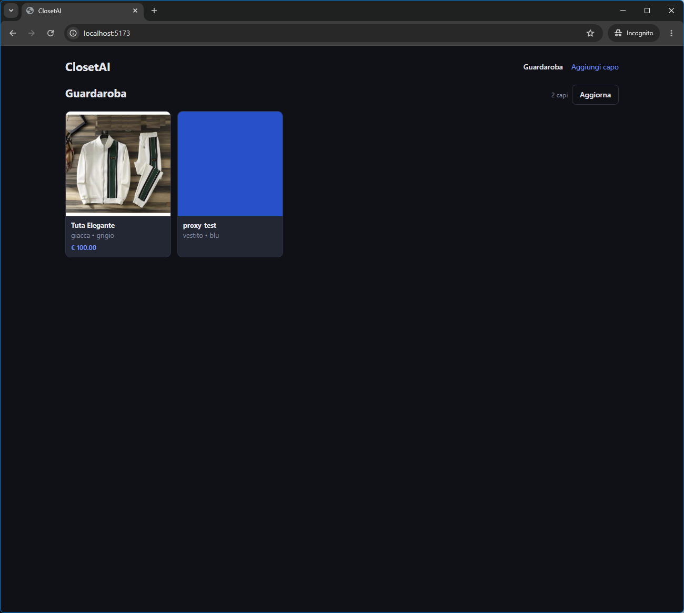
TAPPA 1 · «L'HO APPENA COMPRATO»
Lo fotografo, l'app lo riconosce.
Niente moduli da compilare: basta una foto.
👤 LATO UTENTE — cosa vede e fa
⚙️ LATO TECNICO — cosa succede dietro
🟦 AI PRE-ADDESTRATA
Fashion-CLIP
Rete neurale pre-addestrata su 700.000 immagini
di moda. Riconosce la categoria (t-shirt, giacca…)
e produce un 'embedding' del capo.
Perché pre-addestrata e non nostra?
Riaddestrarla servirebbero decine di migliaia di
foto etichettate: la usiamo già pronta.
ClosetAI · Design per l'innovazione sostenibile · pre-esame
4 / 15
Notes:
Prima tappa: Marco compra un capo e lo fotografa. Niente form da compilare — la foto passa a Fashion-CLIP, un modello pre-addestrato su circa 700 mila immagini di moda, che riconosce categoria e colore e produce anche un embedding visivo, un vettore che userò più avanti per la varietà degli outfit. Perché non l'abbiamo addestrato noi? Perché sarebbe irrazionale: servirebbero decine di migliaia di foto etichettate per un problema che qualcuno ha già risolto meglio di quanto potremmo fare noi con le risorse di un progetto universitario.

Slide 5
TAPPA 2 · «OGGI L'HO MESSO»
Lo indosso, l'app tiene il conto.
Un solo tap trasforma l'armadio in dati utili.
👤 LATO UTENTE — cosa vede e fa
⚙️ LATO TECNICO — cosa succede dietro
Marco tocca '✓ indossato oggi'.
Col tempo scopre quanto gli costa
davvero ogni capo (cost-per-wear) e
quali sono i suoi capi 'fantasma' —
mai indossati da mesi.
🟨 REGOLE / TABELLE
Wear log + due calcoli
• cost-per-wear = prezzo ÷ numero di utilizzi
• capo fantasma = 0 utilizzi dopo N giorni
Perché regole e non una rete?
Sono formule esatte e trasparenti: una divisione
e una soglia. Una rete qui sarebbe inutile e meno
affidabile di un conto che torna sempre.
ClosetAI · Design per l'innovazione sostenibile · pre-esame
5 / 15
Notes:
Seconda tappa: l'uso reale. Un tap su 'indossato oggi' registra l'evento, e da lì calcoliamo due metriche semplici ma potenti: il cost-per-wear, cioè prezzo diviso numero di utilizzi — quanto ti è davvero costato quel capo — e i capi 'fantasma', quelli mai indossati dopo N giorni. Qui uso deliberatamente delle regole e non una rete neurale: sono formule esatte, trasparenti, verificabili a mano. Un modello ML introdurrebbe incertezza dove non ne serve: la matematica qui è già la risposta giusta.

Slide 6
TAPPA 3 · «COSA MI METTO OGGI?»
L'app propone l'outfit del giorno.
Dai capi che già possiede, non da un catalogo da comprare.
👤 LATO UTENTE — cosa vede e fa
⚙️ LATO TECNICO — cosa succede dietro
[ screenshot ]
04-today.png
proposte outfit + meteo
🟨 REGOLE / TABELLE
🟦 AI PRE-ADDESTRATA
Recommender: regole + embedding + meteo
• 🟨 regole di colore (complementari, neutri…)
• 🟨 filtro meteo via API Open-Meteo
• 🟦 l'embedding di Fashion-CLIP dà varietà
Un mix: la logica estetica è scritta a mano,
ma sfrutta la 'percezione' del modello pre-addestrato.
ClosetAI · Design per l'innovazione sostenibile · pre-esame
6 / 15
Notes:
Terza tappa: 'cosa mi metto oggi?'. Il recommender combina tre ingredienti: regole di compatibilità cromatica scritte a mano — colori complementari, presenza di neutri — un filtro sul meteo del giorno via l'API Open-Meteo, e un bonus di varietà che sfrutta l'embedding di Fashion-CLIP per non riproporre sempre le stesse combinazioni. È un esempio di mix consapevole: la logica estetica resta esplicita e ispezionabile, ma appoggiata sulla percezione del modello pre-addestrato per la parte che sarebbe troppo costoso codificare a mano.

Slide 7
TAPPA 4 · «SI È ROVINATO»
L'app riconosce lo stato dalla foto.
La nostra prima rete neurale, e la sua validazione onesta.
👤 LATO UTENTE — cosa vede e fa
⚙️ LATO TECNICO — cosa succede dietro
Marco fotografa un capo logoro.
L'app gli dice se è in buono stato,
usurato o danneggiato — e da lì
parte il suggerimento dell'azione
circolare migliore (tappa 6).
🟩 AI ALLENATA DA NOI
Rete dello STATO (addestrata da noi)
Fashion-CLIP (frozen) → MLP 512→256→128→3
Validazione onesta:
dati sintetici → 96% (sovrastima) · su foto reali
con difetti veri (dataset COCO) crolla al 60%.
Causa: confine artificiale fra due classi troppo
simili. Fuse in 3 classi oneste → 94% reale.
Un errore trovato e corretto, non nascosto.
ClosetAI · Design per l'innovazione sostenibile · pre-esame
7 / 15
Notes:
Quarta tappa, e la parte di cui vado più fiero dal punto di vista metodologico. Una foto entra in Fashion-CLIP, che dà l'embedding, e sopra quell'embedding abbiamo addestrato noi un piccolo MLP che predice lo stato di conservazione. Sul dataset sintetico arrivavamo al 96%, un numero bellissimo ma sospetto. Appena l'ho testato su foto reali con difetti veri, l'accuracy è crollata al 60% — un classico domain gap. Invece di nasconderlo, l'ho investigato: la confusione era quasi tutta fra due classi, 'nuovo' e 'buono', indistinguibili su foto reali. Le ho fuse in un'unica classe e l'accuracy onesta è risalita al 94%, con il danneggiato riconosciuto quasi perfettamente. Un promemoria: le vecchie feature legate al tutorial di riparazione generato via VLM sono state rimosse dal prodotto in una revisione successiva, perché aggiungevano complessità senza un beneficio proporzionato — coerenti col principio MVP first che ripeto più avanti.

Slide 8
TAPPA 5 · «MI SERVE DAVVERO QUALCOSA?»
L'app legge l'armadio e trova i vuoti.
Una rete che ragiona sull'insieme, non sul singolo capo.
👤 LATO UTENTE — cosa vede e fa
⚙️ LATO TECNICO — cosa succede dietro
Prima di comprare, Marco controlla.
L'app gli dice se l'armadio è
equilibrato o se ha dei vuoti reali
("manca una giacca", "troppe
t-shirt") e consiglia, se serve,
di cercarlo second-hand.
🟩 AI ALLENATA DA NOI
Rete di gap analysis (addestrata da noi)
Non guarda le foto: guarda l'inventario prodotto
da Fashion-CLIP. Input: quanti capi per categoria,
colori, stagioni, frequenza d'uso →
Output: i vuoti funzionali del guardaroba.
Perché una rete e non regole?
Cattura combinazioni sfumate fra molti fattori,
e migliorerà col feedback reale degli utenti.
ClosetAI · Design per l'innovazione sostenibile · pre-esame
8 / 15
Notes:
Quinta tappa: prima di comprare, conviene guardare l'armadio nel suo insieme. Qui cambia livello: non guardiamo più una foto ma i dati aggregati che Fashion-CLIP ha già prodotto capo per capo — quanti per categoria, quali colori, quanto vengono usati. Una seconda rete che abbiamo addestrato noi, multi-label, impara a riconoscere i vuoti funzionali: manca una giacca, ci sono troppe t-shirt. È addestrata su un dataset sintetico con etichette da regole esperte più rumore, così la rete impara le soglie invece di copiarle: un limite dichiarato, che miglioreremmo con feedback reale degli utenti.

Slide 9
TAPPA 6 · «NON LO USO PIÙ»
L'app lo accompagna a una seconda vita.
E misura quanta CO₂ hai risparmiato così.
👤 LATO UTENTE — cosa vede e fa
⚙️ LATO TECNICO — cosa succede dietro
Marco decide il destino del capo.
L'app propone l'azione migliore —
riparare, scambiare, vendere,
donare o riciclare — e gli mostra
quanti kg di CO₂ ha evitato.
🟨 REGOLE / TABELLE
Tabella CO₂ (Ellen MacArthur Foundation)
impatto del capo × % evitata dall'azione:
• donare / vendere / scambiare → 100%
• riparare → 70% • riciclare → 30%
Perché una tabella e non una rete?
L'impatto CO₂ è già stimato da database LCA
autorevoli: meglio un numero citabile e trasparente
che una scatola nera.
ClosetAI · Design per l'innovazione sostenibile · pre-esame
9 / 15
Notes:
Sesta e ultima tappa del ciclo di vita: il capo non serve più a Marco. In base allo stato diagnosticato alla tappa 4, l'app suggerisce l'azione più coerente con la gerarchia dell'economia circolare — riparare prima di riciclare, rivendere o donare prima di buttare — e stima i kg di CO₂ evitati con una tabella per categoria di capo, presa da fonti LCA autorevoli come la Ellen MacArthur Foundation. Anche qui niente rete neurale: la relazione materiale-impatto è già nota, e una rete darebbe solo falsa precisione dove serve invece un numero trasparente e citabile.

Slide 10
03 · IL PAYOFF PER L'UTENTE
Il premio: vedere il proprio impatto.
Tutte le tappe convergono in numeri concreti e motivanti.
[ screenshot ]
05-dashboard.png
dashboard impatto
Cosa vede Marco:
→ CO₂ evitata, in km auto
→ capi salvati dalla discarica
→ cost-per-wear del guardaroba
→ vuoti da colmare (o no!)
→ coach AI con un consiglio
La sostenibilità diventa
misurabile e personale.
ClosetAI · Design per l'innovazione sostenibile · pre-esame
10 / 15
Notes:
Tutte e sei le tappe convergono qui, nella dashboard impatto: CO₂ evitata tradotta in km d'auto risparmiati per renderla tangibile, capi salvati dalla discarica, il cost-per-wear di tutto il guardaroba, i vuoti funzionali da colmare o no, e un coach — questo sì AI generativa, un LLM via litellm — che scrive un consiglio personalizzato basato sui dati reali dell'utente. È il momento in cui la sostenibilità smette di essere un'affermazione astratta e diventa un numero personale e motivante.

Slide 11
04 · SOTTO IL COFANO
Il quadro tecnico, in un colpo d'occhio.
Le stesse tappe, ora come pipeline su tre livelli. Colori = le 4 nature.
📷 PER OGNI CAPO · dalla foto
Fashion-CLIP
🟦 pre-addestrata
→ categoria + colore (+ embedding)
Rete stato del capo
🟩 nostra
→ buono / usurato / danneggiato
Tabella CO₂
🟨 regole
→ impatto di produzione
✓ USO NEL TEMPO · un tap 'indossato oggi'
Wear log
🟨 regole
→ quante volte l'hai indossato
Cost-per-wear
🟨 calcolo
→ prezzo ÷ n. utilizzi
Capi fantasma
🟨 soglia
→ mai indossati > N giorni
🧩 TUTTO IL GUARDAROBA · sull'insieme
Outfit recommender
🟨 regole + 🟦 + 🌦
→ "cosa metto oggi?"
Rete gap analysis
🟩 nostra
→ vuoti: "manca una giacca"
Somma impatti evitati
🟨 calcolo
→ CO₂ totale → dashboard
ClosetAI · Design per l'innovazione sostenibile · pre-esame
11 / 15
Notes:
Riassumo tutto in un'unica vista, su tre livelli. Per ogni singola foto lavorano tre motori: Fashion-CLIP pre-addestrato, la nostra rete dello stato, la tabella CO₂. Nel tempo, ogni 'indossato oggi' alimenta wear log, cost-per-wear e capi fantasma, tutta logica a regole. E sull'intero guardaroba lavorano l'outfit recommender e la rete di gap analysis, fino alla somma degli impatti evitati che arriva in dashboard. Il messaggio di questa slide è che nessun livello dipende da AI generativa nel suo cuore: quella la usiamo altrove, come supporto opzionale, non come collante indispensabile della pipeline.

Slide 12
05 · LA TESI TECNICA
Quattro nature, ognuna dove ha senso.
Non 'AI ovunque': lo strumento giusto per ogni problema.
AI PRE-ADDESTRATA
Fashion-CLIP
Quando il problema (riconoscere un capo) è generale e qualcun altro l'ha già risolto su milioni di immagini. Non lo rifacciamo noi.
AI ALLENATA DA NOI
rete stato · gap analysis
Quando il problema è specifico del nostro dominio e abbiamo (o generiamo) i dati per insegnarlo. Qui dimostriamo il know-how ML.
AI GENERATIVA
LLM · diffusion
Quando serve creare contenuto nuovo e personalizzato: descrizioni narrative, coach di sostenibilità, prova virtuale.
REGOLE / TABELLE
cost-per-wear · CO₂ · colore
Quando la relazione è già nota, esatta e va tenuta trasparente. Una rete qui darebbe solo falsa precisione e meno fiducia.
ClosetAI · Design per l'innovazione sostenibile · pre-esame
12 / 15
Notes:
Questa è la tesi tecnica del progetto: non 'AI ovunque', ma lo strumento giusto per ogni problema, e la disciplina di sapere quando NON usare AI. Pre-addestrata quando il problema è generale e già risolto da altri su scala che non potremmo replicare. Allenata da noi quando il problema è specifico del nostro dominio — qui dimostriamo il know-how di machine learning vero e proprio. Generativa quando serve contenuto nuovo e personalizzato. Regole quando la relazione è già nota ed esatta. Una nota di onestà: avevamo prototipato anche un quarto approccio, un modello generativo che scriveva tutorial di riparazione dalla foto — funzionava, ma l'abbiamo rimosso in revisione perché il valore aggiunto non giustificava la complessità di due modelli vision-generativi extra da mantenere. Anche sapere cosa togliere è parte del metodo MVP first.

Slide 13
06 · COSTI, MATERIALI, SCALABILITÀ
Studio di fattibilità.
Si può davvero portarlo sul mercato?
💰 Costi
Hardware: laptop + telefono.
Modelli AI: gratuiti / open-source.
Cloud opzionale: ~€ 0,01 a utente/mese
(grazie alla cache delle risposte).
Specchio smart: ~€ 200 una tantum.
🧱 Materiali
Tutto open-source, nessuna licenza:
FastAPI, React, Fashion-CLIP, Qwen-VL,
Stable Diffusion, scikit-learn, PyTorch.
Piena trasparenza e nessun lock-in
su un fornitore.
📈 Scalabilità
MVP: single-user, locale.
→ Cloud multi-utente (Postgres + S3).
→ AI on-device per la privacy.
→ Versione con marketplace
second-hand integrato.
ClosetAI · Design per l'innovazione sostenibile · pre-esame
13 / 15
Notes:
Un progetto universitario deve anche reggere la domanda 'si può portarlo sul mercato?'. Sui costi: hardware minimo — laptop e telefono — modelli AI gratuiti o open-source, e un costo cloud trascurabile grazie alla cache delle risposte LLM; lo specchio smart opzionale costa sui 200 euro una tantum in componenti Raspberry Pi. Sui materiali: stack interamente open-source, FastAPI, React, Fashion-CLIP, Stable Diffusion, PyTorch — nessun lock-in su un fornitore. Sulla scalabilità: partiamo single-user locale per l'MVP, ma il percorso verso multi-utente su cloud, AI on-device per la privacy, e un marketplace second-hand integrato è già chiaro.

Slide 14
07 · ONESTÀ INTELLETTUALE
Cosa il prototipo non fa (ancora).
E dove potrebbe andare in futuro.
Limitazioni di oggi
• I dataset delle reti che alleniamo noi sono sintetici: vanno validati su dati reali.
• Le stime CO₂ sono medie per categoria, non per materiale.
• Il try-on è un'illusione visiva, non un camerino digitale.
• Per ora è personale: niente account né condivisione.
Estensioni naturali
• Raccolta di foto reali per riaddestrare la rete dello stato.
• Marketplace second-hand integrato (Vinted, Wallapop).
• CO₂ per materiale (cotone vs lana vs poliestere).
• Specchio smart on-device, senza inviare foto in cloud.
ClosetAI · Design per l'innovazione sostenibile · pre-esame
14 / 15
Notes:
Chiudo con onestà intellettuale, che per me è parte integrante del metodo, non un vezzo finale. I dataset delle reti che alleniamo noi restano parzialmente sintetici e vanno validati su dati reali — l'ho mostrato concretamente con la rete dello stato. Le stime CO₂ sono medie per categoria, non ancora per materiale. Il try-on è un'illusione visiva convincente ma non un vero camerino digitale. Ed è personale: oggi niente account condivisi. Le estensioni naturali sono altrettanto chiare: più foto reali, marketplace integrato, CO₂ per materiale, e uno specchio smart che elabora tutto on-device senza mai inviare foto in cloud — coerente col principio di privacy by design che abbiamo seguito fin dall'inizio.

Slide 15
Grazie.
Vesti meglio. Compra meno. Allunga la vita dei tuoi capi.
Domande?
Il filo conduttore:
una storia in 6 tappe, dove ogni problema ha lo strumento giusto —
🟦 modello pre-addestrato · 🟩 rete nostra · 🟪 AI generativa · 🟨 regole trasparenti.
Notes:
Per chiudere: ClosetAI nasce da una storia in sei tappe, e in ogni tappa ho cercato lo strumento giusto per il problema — non l'AI più sofisticata possibile, ma quella più onesta. Un modello pre-addestrato dove il problema è già risolto, una rete nostra dove serve know-how specifico e l'abbiamo dimostrato con dati e validazione reali, l'AI generativa dove serve creare contenuto, le regole trasparenti dove la risposta è già nota. Grazie per l'attenzione, sono a disposizione per domande.

